Slide 1
薪火相傳，永遠留下最珍貴的回憶
學校：聖母醫護管理專科學校 資訊管理科 資五甲
指導老師：
沈孟祥
胡王杰
組員：
游于萱
邱裕翔
長輩身體頂呱呱 子女心情笑哈哈

Slide 2
目錄
藍海策略
網路平台應用
七流
同理心地圖
價值主張圖
商業模式
病毒式行銷
口碑行銷
資料庫行銷
O2O 行銷方案
預估資金需求表
預估每月營運資
金需求表
損益表
結論
公司名稱
創意概念
產品介紹
產品功效
超值優惠禮盒
操作方式
SWOT 分析
STP 分析
5力 分析
4P 分析
4C 分析
PEST 分析
五感分析

Slide 3
公司名稱
晴：清晰、光亮
紅：熱情、活力
雲：輕鬆、舒適
橙：活潑、快樂
化：希望；和平
綠：環保、療癒
文：書籍、教育
黃：樂觀；愉快

Slide 4
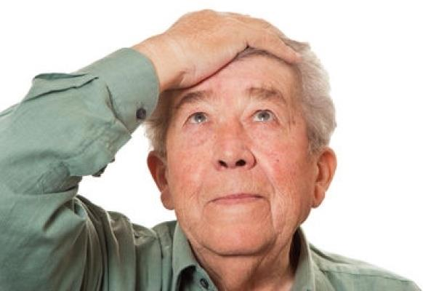
總在擔心長輩智力退化嗎？
？

Slide 5
害怕 食物裡添加有害人體的物質嗎？
Out！

Slide 6
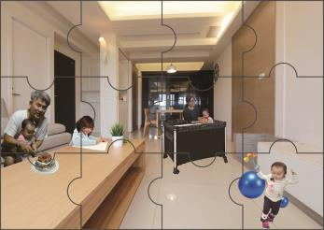
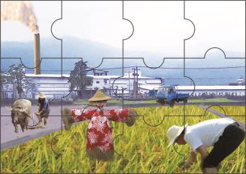
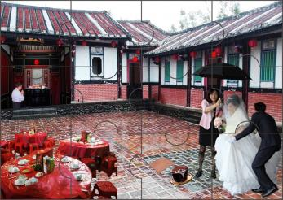
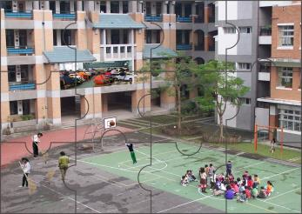
那一定要參考我們的 薪火相傳，永遠留下最珍貴的回憶
每一塊拼圖都是一包茶包哦~~

Slide 7
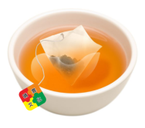
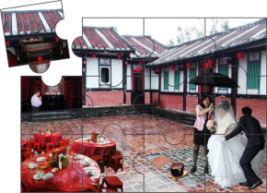
創意概念
+
+
+
茶包
動動手
拼圖
擴增實境
薪火相傳，永遠留下最珍貴的回憶

Slide 8
產品介紹
薪火相傳，永遠留下最珍貴的回憶
產品大小：寬 42 cm x 高 29.7cm （A3大小）
產品發想：
以懷舊療法做為發想的出發點，人的一生中一定會
經歷各種階段 (如：求學、工作、結婚、養育)，把
茶包的包裝做成一片一片的拼圖，並印上各階段的
圖片，讓年長者動動腦動動手拼出完整的圖，並結
合擴增實境，帶領年長者進入屬於他們的美好年代。

Slide 9
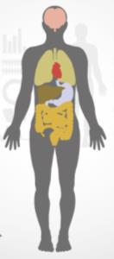
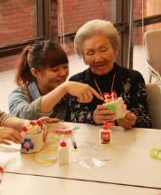
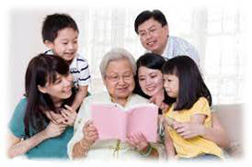
產品功效
薪火相傳，永遠留下最珍貴的回憶
增加家人之間的關係減少疏離感
動手玩、動手做拼出屬於自己的美好年代
讓年長者多思考多動腦，避免智力退化
喝對茶好處多多
Good！

Slide 10
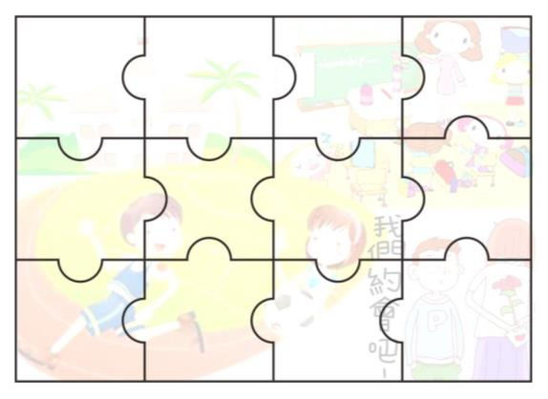
超值優惠禮盒
強打商品
薪火相傳，永遠留下最珍貴的回憶
健康茶、花茶 系列：
去火氣
幫助睡眠
利濕
治療水腫
薏仁茶
普洱茶
陳皮茶
烏龍茶
清熱
安神
強心
檸檬茶
苦丁茶
枸杞茶
止瀉
利尿
養胃
玉米
鬚茶
大麥
芽茶
蓮子茶
龍眼茶
一盒優惠價 699 元（11包）、單包 65 元
可搭配其他系列

Slide 11
超值優惠禮盒
健康推薦
薪火相傳，永遠留下最珍貴的回憶
營養麥片、精力粥 系列：
補腎壯腰
補血功效促進
血液迴圈
紅棗豆漿麥片
山楂
燕麥
栗子粥
核桃粥
保護肝臟
桂圓
燕麥
枸杞
紫燕麥
紅棗粥
養陰補血益精明目
百合
糯米粥
菊花
燕麥
牛奶芝麻麥片
養血健腦強壯筋骨
山藥粥
一盒優惠價 699 元（11包）、單包 65 元
可搭配其他系列

Slide 12
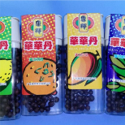
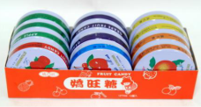
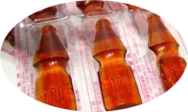
超值優惠禮盒
再次回味
薪火相傳，永遠留下最珍貴的回憶
古早味零嘴 系列：
芒果乾
滿天星
嬌旺糖
王子麵
華華丹
橡皮糖
嬌旺糖
大豬公
動物
餅乾
麵茶
酸梅
一盒優惠價 399 元（11包）、單包 37 元
可搭配其他系列

Slide 13
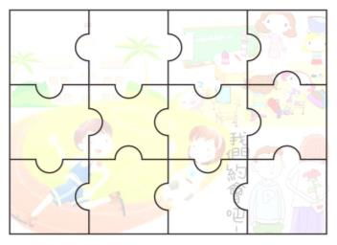
超值優惠禮盒
薪火相傳，永遠留下最珍貴的回憶
客製化 系列：
婚禮小物、小孩週歲、各類禮品及紀念日愛的禮物，可自行提供照片或影片，也可挑選每塊拼圖裡要放入的驚喜哦~~
Surprise

Slide 14
操作方式
不知道該如何與家中長輩互動嗎？藉由
我們的拼出屬於自己的美好年代吧~~~
步驟一：
請家中子女協助將拼圖裡的茶包拿出，放進熱水中為長輩們泡杯熱茶呦~

Slide 15
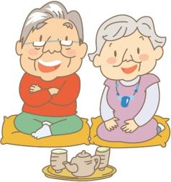
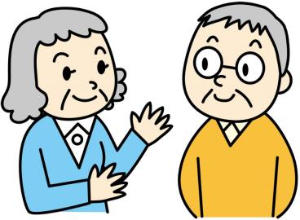
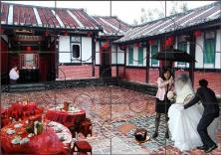
操作方式
步驟二：
將茶包拼圖讓家中長輩先自行動動手動動腦，子女也可以引導長輩增加之間的互動，拼出完整的圖~~

Slide 16
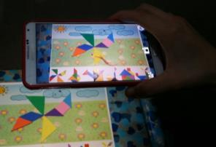
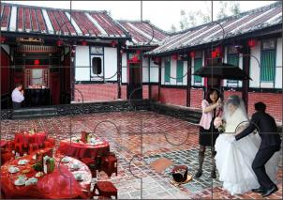
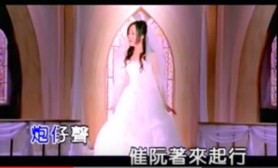
操作方式
步驟三--玩法一：
拿出智慧型手機下載AURASMA，掃一下，拼圖會依照所拼出的人生階段跳出有關的復古影片及令人想一再回味的音樂、照片~~

Slide 17
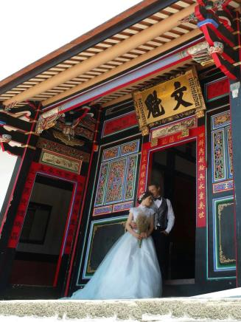
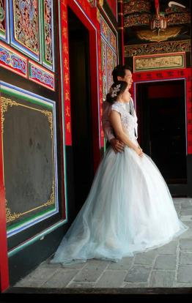
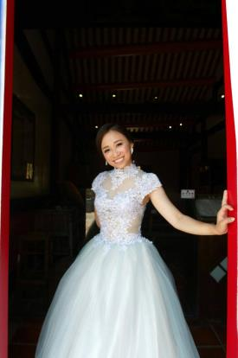
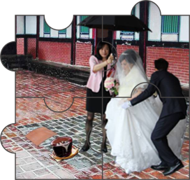
操作方式
步驟三--玩法二：
除了可以整面圖用手機掃以外，每張拼圖也可以獨立掃哦，會依不同的情境有不同的驚喜哦~~

Slide 18
操作方式
步驟四：
品嚐一杯茶的時間玩玩遊戲、聊聊天，
簡簡單單的幸福，就讓長輩笑開懷~~
現在忙碌於工作的子女，陪長輩們玩一些小遊戲，可預防腦部及四肢老化，增加彼此間的感情。
薪火相傳，永遠留下最珍貴的回憶

Slide 19
SWOT 分析
訓練思考能力預防智力退化
以『銀髮族』為主要群組
自由搭配喜歡的養生茶
天然原物料組成
製作成本較高
通路方面不足
外包裝製作工程繁瑣
公司與品牌知名度不高
優勢（S）
劣勢（W）
機會（O）
威脅（T）
廣大民眾越來越注重養生
市面上尚未有這項產品
越來越多人想與家中年長者互動
較容易被模仿
替代性商品威脅

Slide 20
STP 分析
市場區隔（S）
目標市場（T）
定位（P）
35~50歲 孝親族可孝順年長者，並讓年長者大腦多思考減少腦力退化
65歲 活力銀髮族可預防手腳及腦部退化，促進親子同樂
重視各項產品品質
聘請專業的繪圖師畫出屬於本公司，豐富既鮮豔的圖，讓年長者有如回到從前，薪火相傳，永遠留下最珍貴的回憶。
強調健康養生茶，並嚴格把關。
20~64歲 孝親族
65歲以上 活力銀髮族
價格貴，品質相對較高，給予高品質享受

Slide 21
5 力分析
潛在競爭者
技術容易被仿冒
多
高
供應商議價能力
廠商：因茶業績及有機花成本較高，產量也較少，多屬於大盤商。
現有兢爭者
實體茶葉專賣店
網路茶葉專賣店
顧客議價能力
一般大眾
網路使用者
低
高
替代品威脅
茶葉專賣店
高

Slide 22
4P 分析
茶包、麥片、粥等健康食品
擴增實境
手做
拼圖
實體店面
網路商城
網路社群
異業結合 (養護院、醫療健康食品商家)
獨一無二
四合一
驚喜有趣
產品策略（Product）
通路策略（Place）
促銷策略（Promotion）
價格策略（Price）
電視、網路廣告
Facebook、LINE
Youtube 微電影影片
海報
一盒優惠價 699 元
一包 65 元 （茶、麥片、粥）
一包 37 元 （零嘴）

Slide 23
4C 分析
產品包裝標示遊戲方法
促進家人感情
使長者回憶玩樂、動動腦
口味多樣化滿足不同市場客戶
純天然健康食品
填寫線上問卷換取優惠卷
透過網路減少消費者搜尋時間
結合悠遊卡、信用卡
申辦會員卡享有特別優惠
顧客需求
（Customer）
顧客成本
（Cost to the Customer）
便利
（Convenience）
溝通（Communication）
網路宅配到府及實體店面
24小時線上客服
結合各大網路平台
透過CRM軟體，紀錄購買者喜好
顧客意見表
售後調查服務
結合實體店面及網路行銷模式
「即時訊息」可反映產品意見

Slide 24
PEST 分析
政治與法律因素 Politics and Law
經濟要素 Economics
社會要素 Society and Culture
科技要素 Technology
遵守食品安全衛生管理法相關規定來製造產品
(例如送SGS檢驗)
消費者對於健康食品比起以往更願意花錢購買
老年人口持續上升
減少年長者與家人間的疏離感
透過網路，曝光率增加
藉由消費者使用手機能操作AR

Slide 25
五感分析
門市及活動場景佈置成30至40年代風格。
門市服務人員穿著懷舊風格服飾。
播放懷舊歌曲。
門市人員親切招呼聲。
門市人員與消費者聊天談心回味陳年往事。
門市飄者濃濃的茶香。
門市提供茶包拼圖實作DIY。
實體DIY小點心。
試喝各式茶飲及健康餅乾。
定期台語訓練班。
定期日語訓練班。

Slide 26
藍海策略
提升
增加AR功能
結合飲食療法
降低
因本產品，而降低年長者與家人之間的隔閡
創造
操作教學影片
化學添加物
刪除
拼圖不是只能玩也可以食用
減緩老人智力退化的速度

Slide 27
網路平台應用

Slide 28
網路平台應用
提供公司資訊和產品詳細介紹，藉此增加顧客信任度
薪火相傳，永遠留下最珍貴的回憶
699

Slide 29
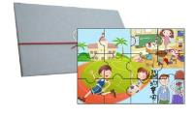
網路平台應用
讓消費者能以最優惠的價格，享受優質的售後服務
薪火相傳，永遠留下最珍貴的回憶
$699

Slide 30
網路平台應用
拍攝商品影片或教學影片，
讓消費者了解商品，藉此聚集人氣
薪火相傳，永遠留下最珍貴的回憶
薪火相傳，永遠留下最珍貴的回憶：影片

Slide 31
網路平台應用
讓消費者得知最新商品消息，藉此提升知名度
薪火相傳，永遠留下最珍貴的回憶

Slide 32
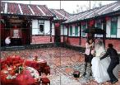
網路平台應用
在粉絲團上舉辦抽獎活動，
打卡分享折價，以及各種優惠活動
薪火相傳，永遠留下最珍貴的回憶
薪火相傳，永遠留下最珍貴的回憶

Slide 33
網路平台應用
讓消費者方便購買商品，藉此提升人氣度
薪火相傳，永遠留下最珍貴的回憶
建議售價:699

Slide 34
七流
金流：
現金交易
ATM轉帳
超商代收
金流
金流
人才流
企業
Internet
+
實體店面
消費者
資訊流
資訊流
服務流
服務流
商流
設計流
物流：
嘉里大榮
黑貓宅急便
新竹物流
物流
物流

Slide 35
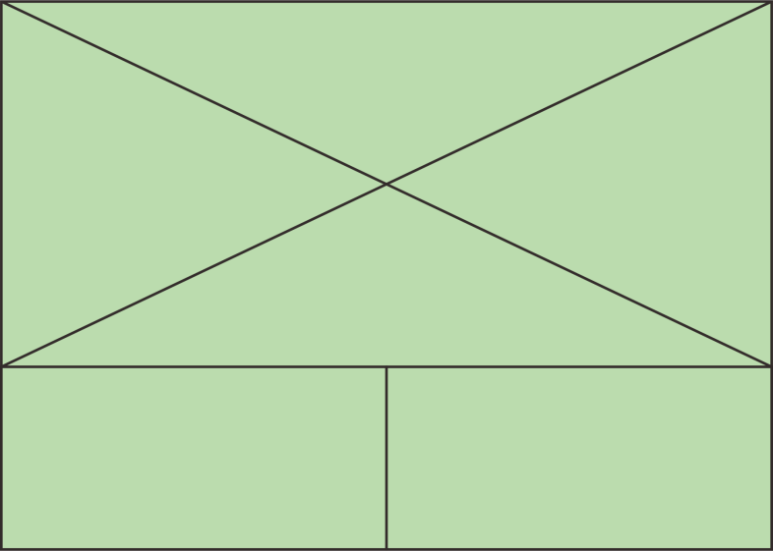
同理心地圖
體驗ＤＩＹ的樂趣與成就感
實體店面播放溫馨老歌、搭配懷舊復古的設計
想法和感受
食安風暴嚴重，如果能自己動手製作茶包並了解茶葉乾燥花的產地，是不是很安心？
聽
到
看
到
品茶也可以有不一樣的遊戲方法
外包裝特別，吸引消費者
說和做
喝掉一包茶，缺角的拼圖，還能用手機掃出影片、歌曲、圖片嗎？
困
惑
獲
得
有怎麼做，才能讓年長者覺得遊戲是好玩有趣的呢？
如何讓美好的回憶再次回味呢？
讓年長者在遊戲的過程中有成就感
並結合 AR ，回味以前的美好年代

Slide 36
價值主張圖
DIY 手做茶包拼圖
AR 影像回憶美好年代
優質原物料
和在地花農、茶農合作，用較便宜價格取得新鮮花與茶葉
回憶屬於自己的美好年代
活動腦部及手部
成就感
新鮮感
吃的安心、健康
傳達心意
產品與服務
養生茶、花茶、
營養精力湯、懷舊零嘴
系列
利用網路平台，線上預約DIY課程、客製化
禮盒
節慶優惠
活動
顧客的任務
陪伴家中年長者
送禮
尋找回憶
製造驚喜
獲益引擎
獲益
痛點
痛點解方
邀請部落客體驗產品，並利用網路宣傳，提升知名度及消費者好感度
提供客製化茶包，及AR影片照片，保留珍貴回憶送禮自用兩相宜
技術不成熟
怕失敗
害怕嘗試

Slide 37
商業模式
關鍵伙伴 KP 茶葉供應商 花供應商 零食供應商 麥片供應商 乳酸菌供應商 贈品供應商 網路部落客 營養師 網站程式設計師 懷舊治療專家 | 關鍵活動 KA 新茶體驗活動 買千送百 DIY 外包裝設計活動 節慶活動 | 價值主張 VP 自己的茶自己DIY 客製化 AR 拼圖情境多樣化 結合飲食療法 結合養生 結合芳香療法 下載APP到哪都買的到 |  | 顧客關係 CR 記得消費者的喜好 透過顧客關係管理系統(CRM)做有效的收集與分析 生日好禮 宅配到府 | 顧客區隔 CS 20~64歲 孝親族 65歲以上 活力銀髮族
 | 關鍵資源 KR 有機無毒原料 懷舊治療專家 |  |  | 通路 CH 實體店面 電子商務平台結合APP 養護院 醫療健康食品商家
成本結構 C$ 營業管銷費用、原料成本費用、包裝及運輸費、人事費 |  |  | 營收模式 R$ 產品營收、合作夥伴廣告費用

Slide 38
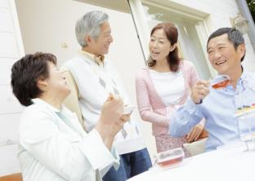
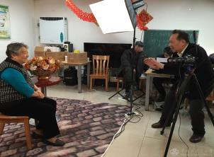
病毒式行銷
拍攝關於年長者患有失智症與家人間的相處，家人不因長輩而患有失智症而遺棄他反而花更多時間陪伴，使消費者看完這個影片後多陪伴長者，不要等到長輩生病了才後悔。

Slide 39
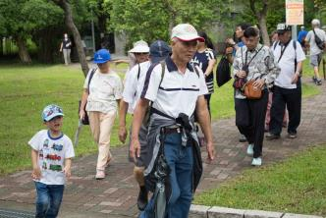
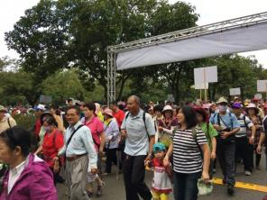
口碑行銷
請藝人許效舜代言本公司產品，在社群平台宣傳產品使用後的優點，並邀約失智症患者及家人參加健走活動，透過雙方合作的虛擬平台獲得口碑評論及優惠券回到實體店面進行消費，並藉由消費後的口碑推薦，傳達至下一個消費者。

Slide 40
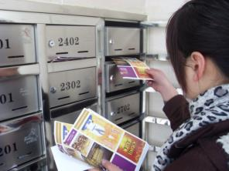
資料庫行銷
先讓顧客線上填寫喜好問卷或寄送明信片，並根據CRM和SPSS系統來做顧客喜愛分析，並固定每個月寄送優惠電子郵件或DM。

Slide 41
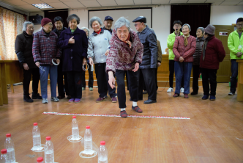
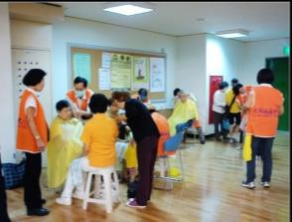
O2O 行銷方案
方案一
配合特定節慶做活動促銷，當天會有老人健檢、免費剪髮與拍全家福照，且帶家人至活動場地並打卡會贈送小獎品，活動尾聲時會發放參加獎與精美禮品（茶具組或本公司周邊商品）。

Slide 42
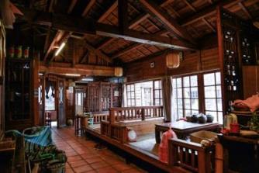
O2O 行銷方案
方案二
門市舉辦茶包ＤＩＹ體驗營，帶著家中長輩一起來製作屬於自己的回憶拼圖，參加活動著拍下活動過程與長者同樂照片，上傳至FB社團即可獲得抽獎卷一張，就有機會擁有來店８５折及各種好禮。

Slide 43
預估資金需求表
(單位：元)
項目 | 金額 | 項目 | 金額
設立工作室登記費 | 5,000 | 文具用品 | 2,000
電話 | 4,500 | 廣告宣傳 | 2,000
水電設備 | 8,000 | 原料進貨 | 150,000
機器設備 | 45,000 | 包裝 | 25,000
工作室設備 | 55,000
工作室家具 | 40,000
工作室裝潢 | 80,000
交通設備 (運費、宅配) | 30,000 | 工作室設立支出合計 | 446,500

Slide 44
預估每月營運資金需求
(單位：元)
項目 | 金額 | 項目 | 金額
固定成本
人員薪資 (5位) | 150,000 | 清潔支出 | 18,000
保險 | 7,500 | 教育訓練 | 10,000
水費 | 5,000
電費 | 10,000
電話費 | 5,000 | 固定成本合計 | 205,500
變動成本
生產人員薪資 (預計請兼差人員3~4位) | 45,000 | 其他 | 3,000
原物料 | 100,000
包裝費 | 50,000
運費 | 25,000 | 變動成本合計 | 223,000
 | 固定成本合計+變動成本合計 |  | 428,500

Slide 45
損益表
每盒售價 699 元，每盒成本 450 元、每包售價65元，每包成本45元 員工 5 人，月領 3 萬元，每年年薪增加 2000 元。
項目/年 | 第一年 月賣 750 盒 +300包 | 第二年 月賣 1000 盒 +500包 | 第三年 月賣 1500 盒 +800包
銷貨收入 | 652.5 | 877.8 | 1320.6
銷貨成本 | 421.2 | 567 | 853.2
銷貨毛利 | 231.3 | 310.8 | 467.4
人事費用 | 180 | 192 | 204
營業費用
租金費用 | 24 | 24.5 | 25
推廣費用 | 12 | 12 | 12
網路平台費用 | 12 | 12 | 12
各項雜支費用 | 50 | 50 | 50
營業費用合計 | 98 | 98.5 | 99
營業淨利(損) | -46.7 | 20.3 | 164.4
(單位：萬元)
營業額持續上升

Slide 46
結論
促進產業技術升級，創造市場區隔
提升年長者腦部及手部的活動力，
減緩年長者腦部及四肢的老化
喝對茶對人體好處多多
價格合理，送禮自用兩相宜
結合多種創意概念融合

Slide 47
END 謝謝大家

